Slide 1

МЕТОД ГРАДИЕНТНОГО СПУСКА И ЕГО МОДИФИКАЦИИ
Подготовил: студент 1 курса гр. 4413 Сермягин К. А. Научный руководитель: к.ф.-м.н. Ципоркова К.А..

Slide 2

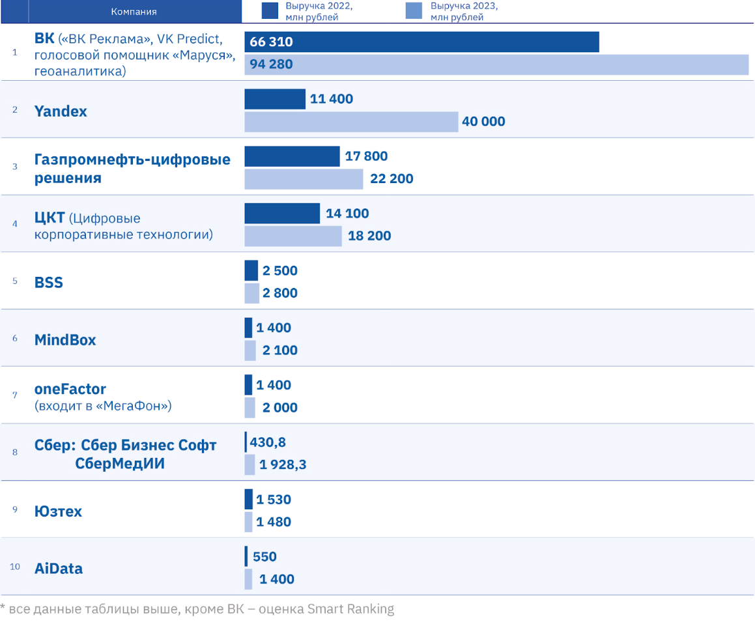
ПРОБЛЕМА И АКТУАЛЬНОСТЬ ДОКЛАДА
Выручка российского рынка ИИ-проектов по итогам 2024 года достигнет 305 млрд руб, согласно исследованию агентства Smart Ranking. Ожидается, что отрасль вырастет как минимум в 1,5 раза по сравнению с 2023 годом. Тогда объем рынка составил 204,5 млрд рублей. Это на 36% больше, чем годом ранее. В топ-3 игроков рынка входят ВК, «Яндекс» и «Газпромнефть-цифровые решения»
1/23

Slide 3


РОЛЬ ОПТИМИЗАЦИИ В ИИ
Основная задача ML — минимизация ошибки при прогнозировании или классификации.
Качество обучения нейронных сетей напрямую зависит от эффективности алгоритмов оптимизации.
2/23

Slide 4

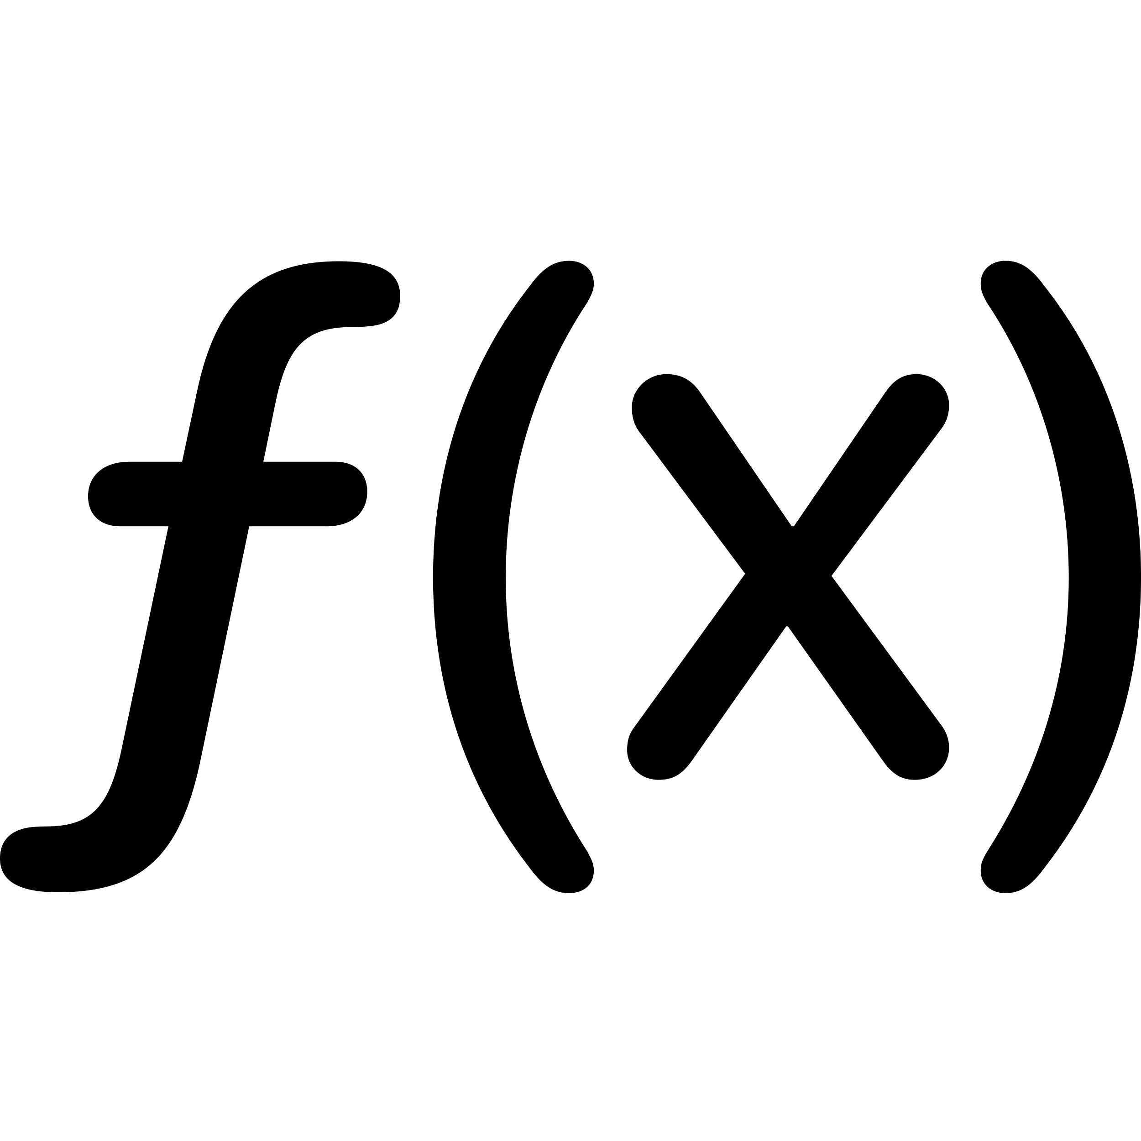
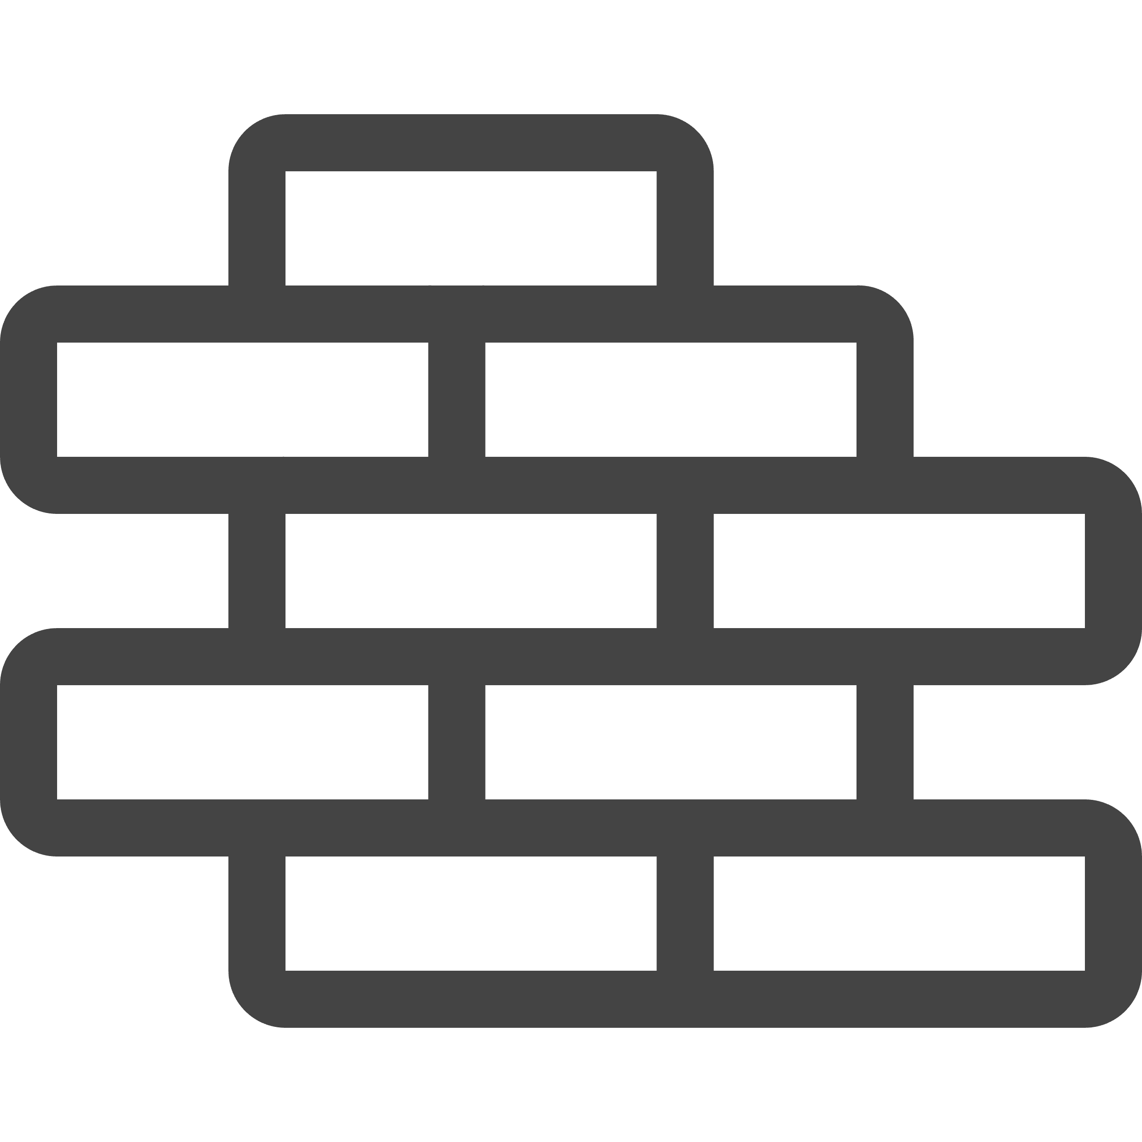
ПРИМЕРЫ ЗАДАЧ В ИИ
Подбор гиперпараметров (скорость обучения, количество слоев, количество нейронов).
Минимизация функции потерь
(loss function).
Оптимизация архитектуры нейронной сети.
3/23

Slide 5





ЗАЧЕМ ОПТИМИЗАЦИЯ В ИИ?
Повышение точности модели
Ускорение процесса обучения
Экономия ресурсов
Предотвращение переобучения
Улучшает устойчивость модели
4/23

Slide 6
ПРОБЛЕМА И АКТУАЛЬНОСТЬ ДОКЛАДА
Проблема: Экспоненциальный рост развития ИИ требует особого внимания к его оптимизации
Цель: Провести математический анализ стандартного и стохастического градиентного спуска, доказав условия сходимости и исследовав влияние параметров алгоритма.
Программная часть: Сделать сравнение результатов, реализовав нейронную сеть, используя стандартный и стохастический градиентный спуск
5/23

Slide 7


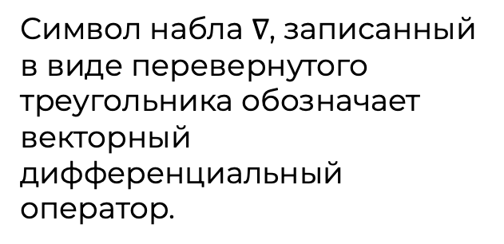
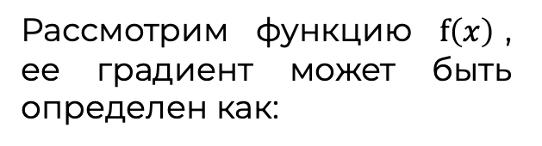
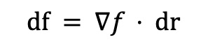
ТЕОРЕТИЧЕСКИЕ ОСНОВЫ ГРАДИЕНТА ФУНКЦИИ
Что такое градиент функции?
Рассмотрим функцию $f\left(x\right)$, ее градиент может быть определен как:
$$df = ∇f ⋅ dr$$
Символ набла $∇$, записанный в виде перевернутого треугольника обозначает векторный дифференциальный оператор.
6/23

Slide 8
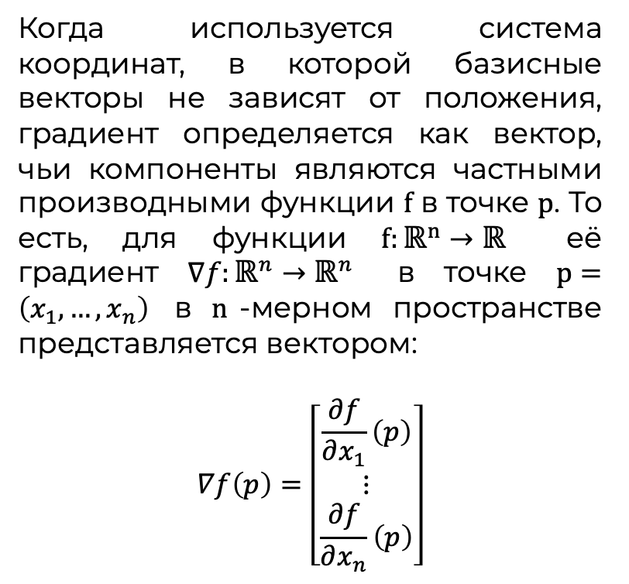
ТЕОРЕТИЧЕСКИЕ ОСНОВЫ ГРАДИЕНТА ФУНКЦИИ
Что такое градиент функции?
Когда используется система координат, в которой базисные векторы не зависят от положения, градиент определяется как вектор, чьи компоненты являются частными производными функции $f$ в точке $p$. То есть, для функции $f:ℝ^{n}→ℝ$ её градиент $∇f:ℝ^{n}→ℝ^{n}$ в точке $p=\left(x_{1},…,x_{n}\right)$ в $n$-мерном пространстве представляется вектором:
$$∇f\left(p\right)=\left[\begin{aligned}\frac{∂f}{∂x_{1}}\left(p\right) \\ ⋮ \\ \frac{∂f}{∂x_{n}}\left(p\right)\end{aligned}\right]$$
7/23

Slide 9

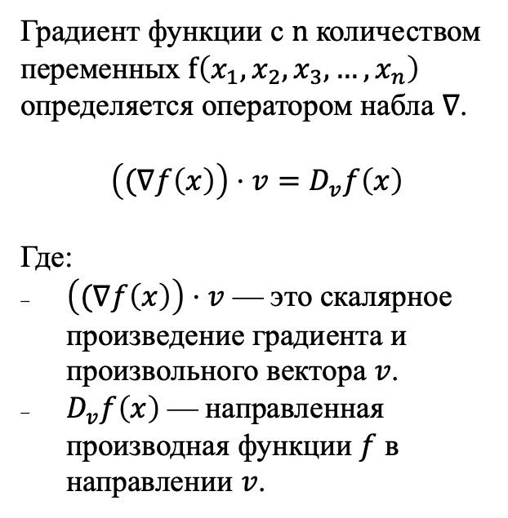
ТЕОРЕТИЧЕСКИЕ ОСНОВЫ ГРАДИЕНТА ФУНКЦИИ
Пример градиента функции для двух переменных $F\left(x,y\right)={\left(−\cos^{2}\left(x\right)+\cos^{2}\left(y\right)\right)}^{2}$ с проецированием векторного поля:
Градиент функции с $n$ количеством переменных $f\left(x_{1},x_{2},x_{3},…,x_{n}\right)$ определяется оператором набла $∇$.
$$\left((∇f\left(x\right)\right)⋅v=D_{v}f\left(x\right)$$
Где:
$\left((∇f\left(x\right)\right)⋅v$ — это скалярное произведение градиента и произвольного вектора $v$.
$D_{v}f\left(x\right)$— направленная производная функции $f$ в направлении $v$.
8/23

Slide 10
АНТИГРАДИЕНТ ФУНКЦИИ
9/23

Slide 11
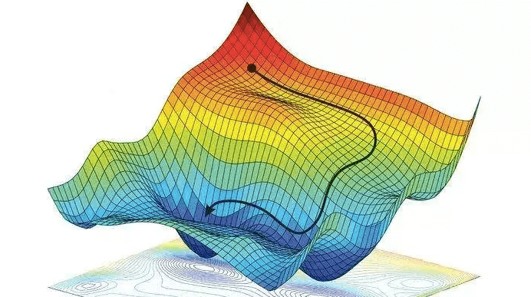
ГРАДИЕНТНЫЙ СПУСК
Градиент функции показывает направление подъема (в какую сторону требуется сделать шаг, чтобы функция возрастала быстрее), в случае же градиентного спуска решается задача нахождения вектора направления убывания функции, длина вектора градиента указывает на крутость спуска
10/23

Slide 12
ГРАДИЕНТНЫЙ СПУСК
11/23

Slide 13
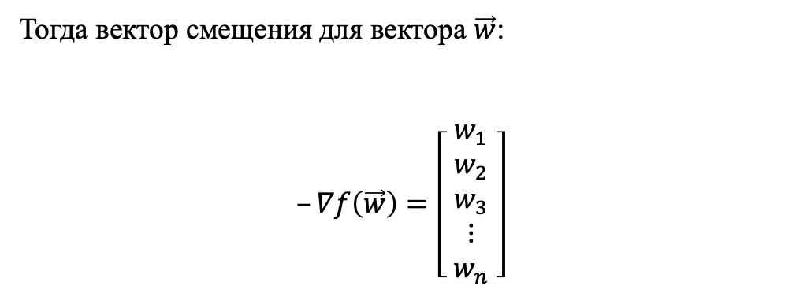
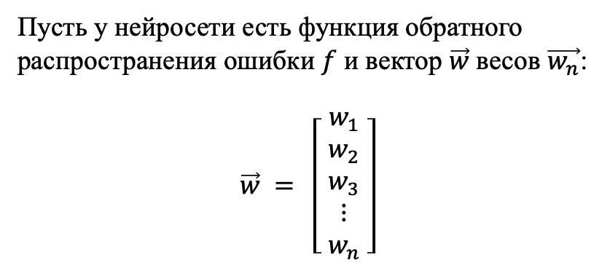
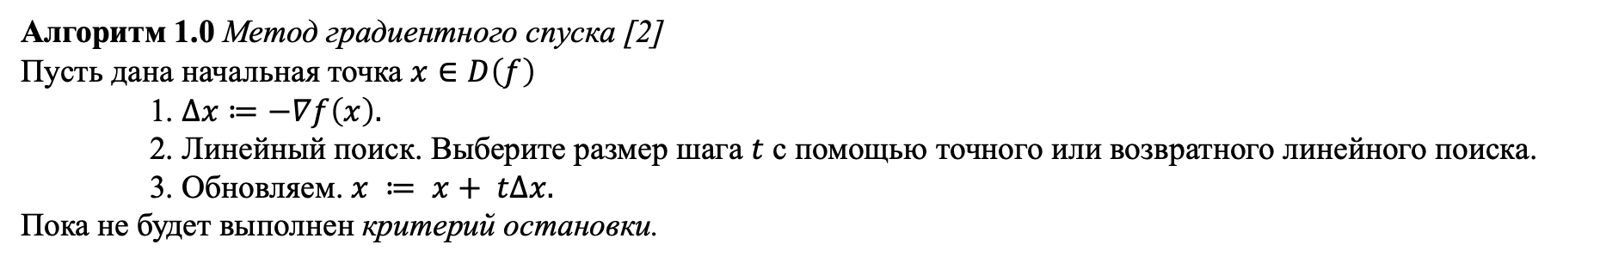
ГРАДИЕНТНЫЙ СПУСК В КОНТЕКСТЕ NN
Алгоритм 1.0 Метод градиентного спуска [2]
Пусть дана начальная точка $x∈D\left(f\right)$
1. $∆x≔−∇f\left(x\right).$
2. Линейный поиск. Выберите размер шага $t$ с помощью точного или возвратного линейного поиска.
3. Обновляем. $x ≔ x+ t∆x.$
Пока не будет выполнен критерий остановки.
Критерий остановки обычно имеет вид ${\left\|∇f\left(x\right)\right\|}_{2}≤ η$ , где η — малое положительное число.
Пусть у нейросети есть функция обратного распространения ошибки $f$ и вектор $\vec{w}$весов $\vec{w_{n}}$:
$$\vec{w} = \left[ \begin{aligned}w_{1} \\ w_{2} \\ w_{3} \\ ⋮ \\ w_{n}\end{aligned} \right]$$
Тогда вектор смещения для вектора $\vec{w}$:
$$–∇f\left(\vec{w}\right)=\left[ \begin{aligned}w_{1} \\ w_{2} \\ w_{3} \\ ⋮ \\ w_{n}\end{aligned} \right]$$
12/23

Slide 14
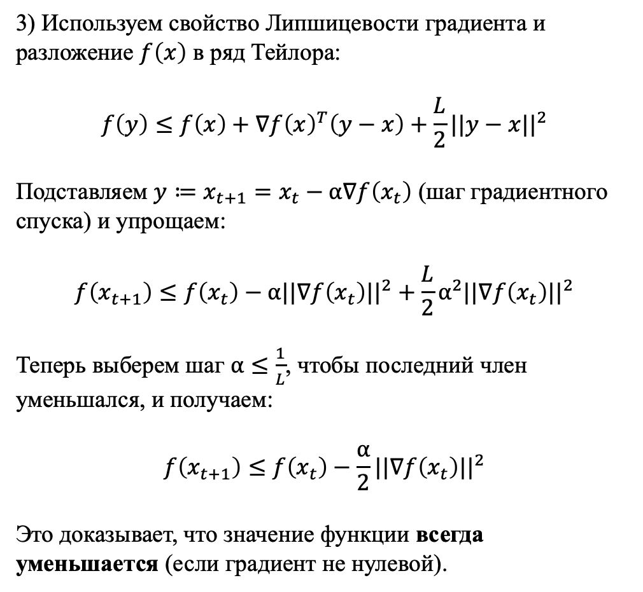
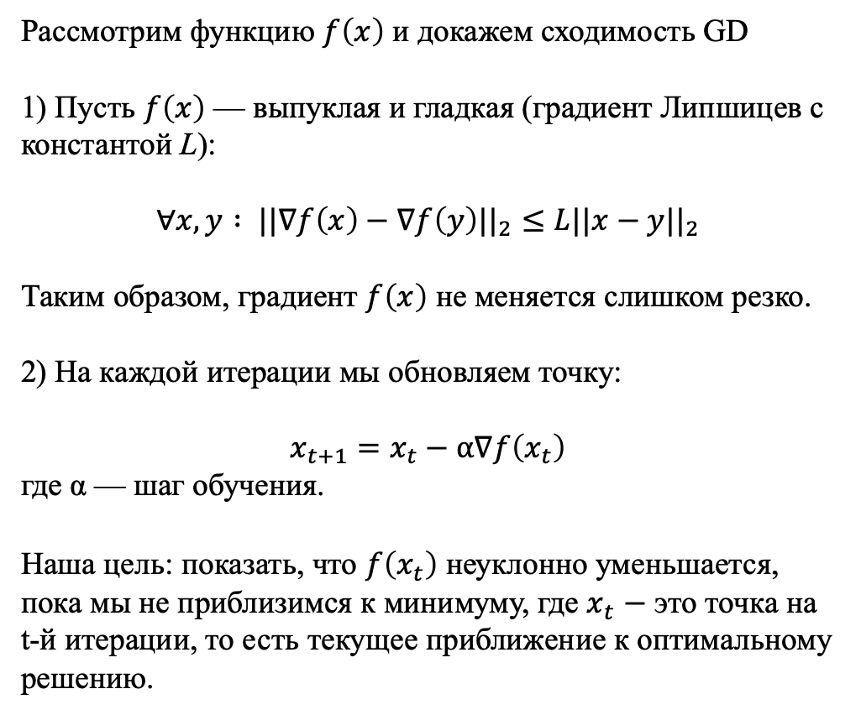
СХОДИМОСТЬ ГРАДИЕНТНОГО СПУСКА
Рассмотрим функцию $f\left(x\right)$ и докажем сходимость GD
1) Пусть $f\left(x\right)$ — выпуклая и гладкая (градиент Липшицев с константой L):
$$∀x,y : ||∇f\left(x\right)−∇f\left(y\right){||}_{2}≤L||x−y{||}_{2}$$
Таким образом, градиент $f\left(x\right)$ не меняется слишком резко.
2) На каждой итерации мы обновляем точку:
$$x_{t+1}=x_{t}−α∇f\left(x_{t}\right)$$
где α — шаг обучения.
Наша цель: показать, что $f\left(x_{t}\right)$ неуклонно уменьшается, пока мы не приблизимся к минимуму, где $x_{t}$ $−$ это точка на t-й итерации, то есть текущее приближение к оптимальному решению.
3) Используем свойство Липшицевости градиента и разложение $f\left(x\right)$ в ряд Тейлора:
$$f\left(y\right)≤f\left(x\right)+∇f{\left(x\right)}^{T}\left(y−x\right)+\frac{L}{2}||y−x{||}^{2}$$
Подставляем $y≔x_{t+1}=x_{t}−α∇f\left(x_{t}\right)$ (шаг градиентного спуска) и упрощаем:
$$f\left(x_{t+1}\right)≤f\left(x_{t}\right)−α||∇f\left(x_{t}\right){||}^{2}+\frac{L}{2}α^{2}||∇f\left(x_{t}\right){||}^{2}$$
Теперь выберем шаг $α≤\frac{1}{L}$​, чтобы последний член уменьшался, и получаем:
$$f\left(x_{t+1}\right)≤f\left(x_{t}\right)−\frac{α}{2}||∇f\left(x_{t}\right){||}^{2}$$
Это доказывает, что значение функции всегда уменьшается (если градиент не нулевой).
13/23

Slide 15
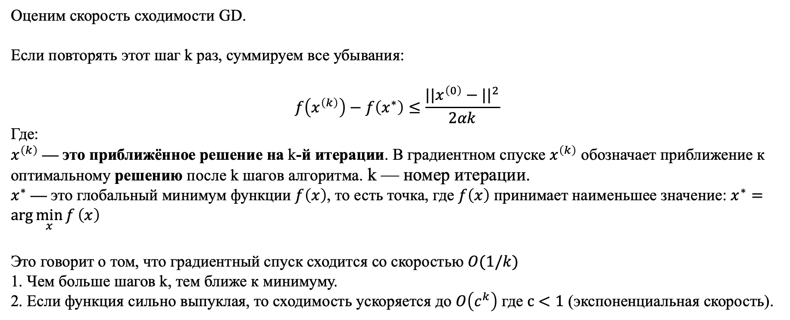
СКОРОСТЬ СХОДИМОСТИ GD
Оценим скорость сходимости GD.
Если повторять этот шаг k раз, суммируем все убывания:
$$f\left(x^{\left(k\right)}\right)−f\left(x^{∗}\right)≤\frac{||x^{\left(0\right)}−{||}^{2}}{2αk}$$
Где:
$x^{\left(k\right)}$ — это приближённое решение на k-й итерации. В градиентном спуске $x^{\left(k\right)}$ обозначает приближение к оптимальному решению после k шагов алгоритма. k — номер итерации.
$x^{∗}$ — это глобальный минимум функции $f\left(x\right)$, то есть точка, где $f\left(x\right)$ принимает наименьшее значение: $x^{∗}=\arg{\min_{x}{f}}\left(x\right)$
Это говорит о том, что градиентный спуск сходится со скоростью $O(1/k)$
1. Чем больше шагов k, тем ближе к минимуму.
2. Если функция сильно выпуклая, то сходимость ускоряется до $O\left(c^{k}\right)$ где $c<1$ (экспоненциальная скорость).
14/23

Slide 16
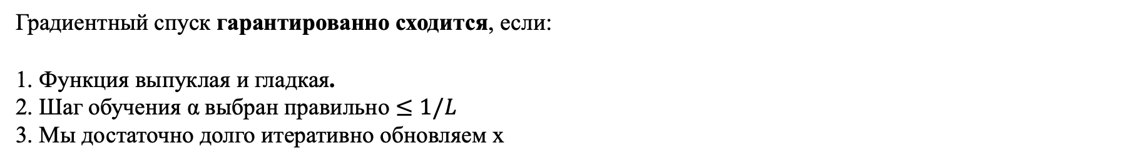
ВЫВОДЫ О СХОДИМОСТИ GD
Градиентный спуск гарантированно сходится, если:
1. Функция выпуклая и гладкая.
2. Шаг обучения α выбран правильно $≤1/L$
3. Мы достаточно долго итеративно обновляем x
15/23

Slide 17
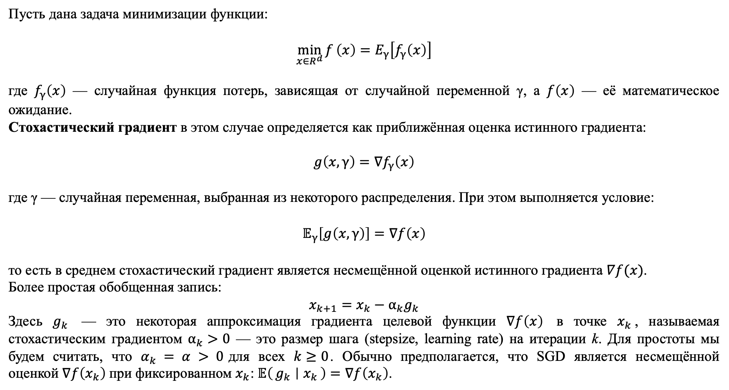
СТОХАСТИЧЕСКИЙ ГРАДИЕНТНЫЙ СПУСК
Пусть дана задача минимизации функции:
$$\min_{x∈R^{d}}{f}\left(x\right)=E_{γ}\left[f_{γ}\left(x\right)\right]$$
где $f_{γ}\left(x\right)$ — случайная функция потерь, зависящая от случайной переменной γ, а $f\left(x\right)$ — её математическое ожидание.
Стохастический градиент в этом случае определяется как приближённая оценка истинного градиента:
$$g\left(x,γ\right)=∇f_{γ}\left(x\right)$$
где γ — случайная переменная, выбранная из некоторого распределения. При этом выполняется условие:
$$𝔼_{γ}\left[g\left(x,γ\right)\right]=∇f\left(x\right)$$
то есть в среднем стохастический градиент является несмещённой оценкой истинного градиента $∇f(x)$.
Более простая обобщенная запись:
$$x_{k+1}=x_{k}−α_{k}g_{k}$$
Здесь $g_{k}$ — это некоторая аппроксимация градиента целевой функции $∇f\left(x\right)$ в точке $x_{k}$​, называемая стохастическим градиентом $α_{k}>0$ — это размер шага (stepsize, learning rate) на итерации k. Для простоты мы будем считать, что $α_{k} = α > 0$для всех $k≥0$. Обычно предполагается, что SGD является несмещённой оценкой $∇f\left(x_{k}\right)$ при фиксированном $x_{k}$​: $𝔼\left(g_{k} ∣ x_{k}\right)=∇f\left(x_{k}\right)$.
17/23

Slide 18

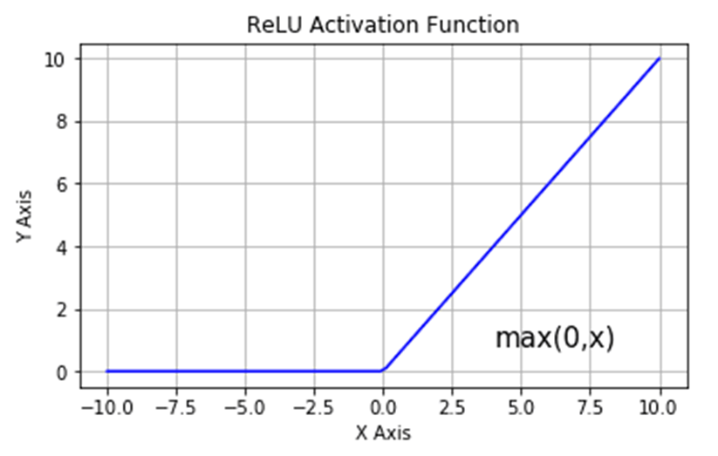
ОБУЧЕНИЕ ИИ НА GD & SGD
— Метод минимизации функции ошибки: GD
— Функция активации нейронов: ReLU
— 1 Скрытый слой
— Метод минимизации функции ошибки: SGD
— Функция активации нейронов: ReLU
— 1 Скрытый слой
18/23

Slide 19




ОБУЧЕНИЕ ИИ НА GD & SGD
(Compute Unified Device Architecture) — программно-аппаратная архитектура параллельных вычислений
100 000 примеров
2 признака
20
Эпох
19/23

Slide 20

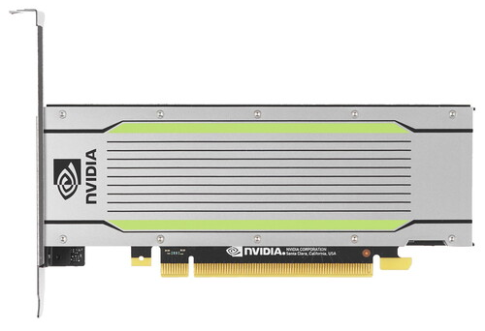
ОБУЧЕНИЕ ИИ НА GD & SGD
Jupyter Notebook
NVIDIA Tesla T4
20/23

Slide 21
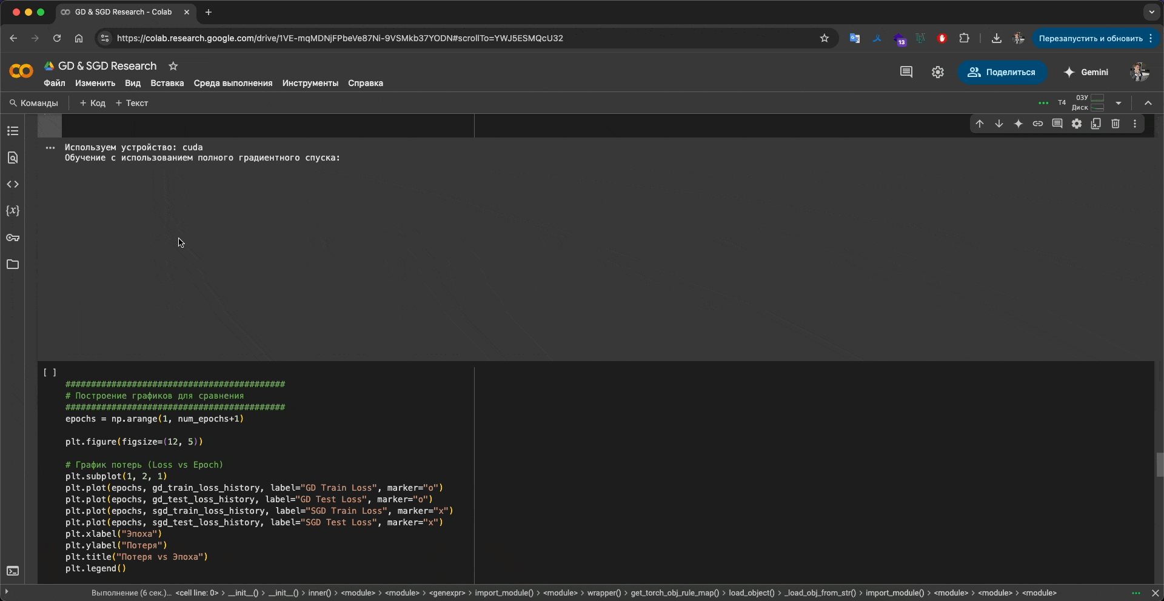
ОБУЧЕНИЕ ИИ НА GD & SGD
21/23

Slide 22
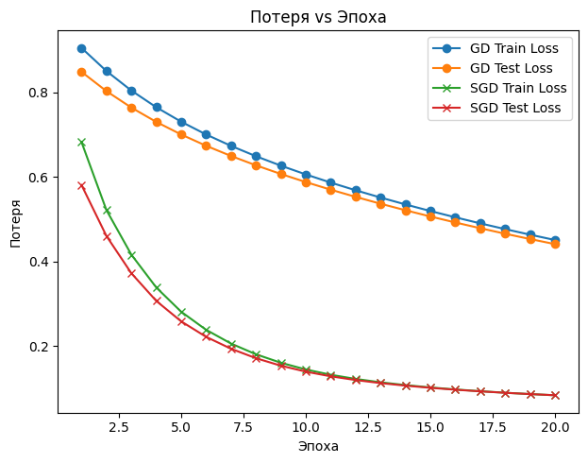
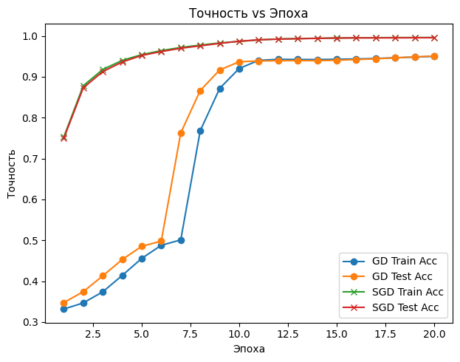
ОБУЧЕНИЕ ИИ НА GD & SGD
Вывод: Из графиков обучения нейронной сети можно сделать вывод, что SGD будет эффективнее по времени обучения и при этом обладает преимуществами за счёт более частых обновлений параметров, что положительно сказывается на сходимости.
22/23

Slide 23
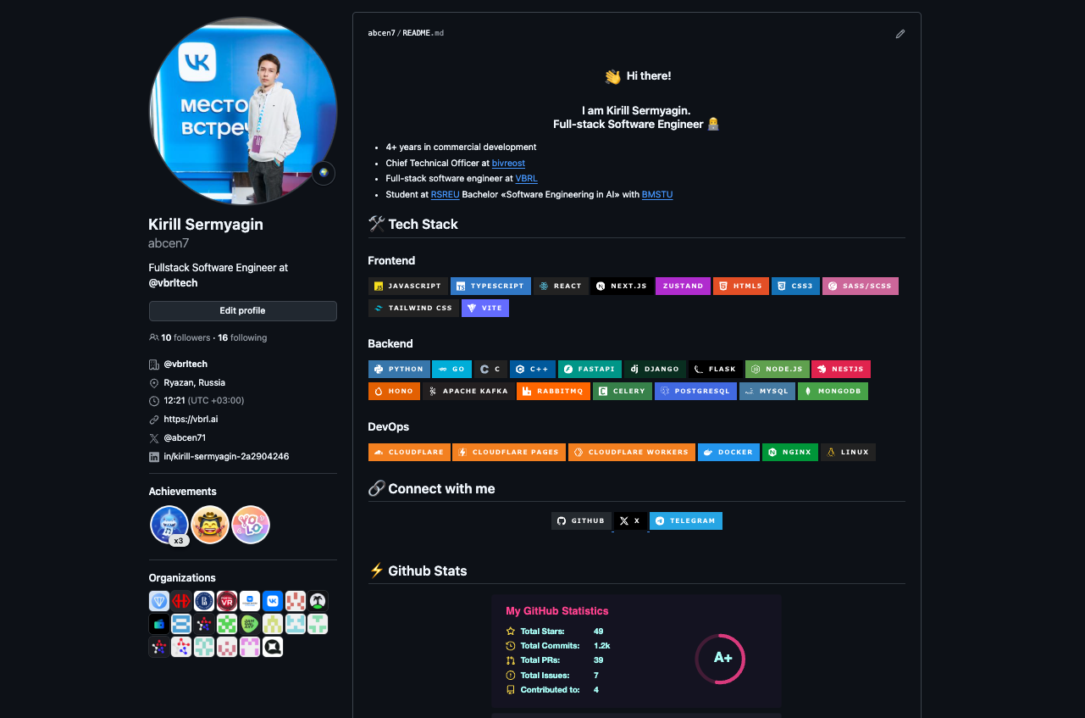




github.com/abcen7/gd-sgd-research
@abcen7
@abcen7
github.com/abcen7/manim-gd-sgd

Slide 24
Спасибо за внимание 👏

